Slide 1

Desarrollo Fullstack

Slide 2
Les damos la bienvenida
Vamos a comenzar a grabar la clase

Slide 3
Clase 11
Clase 12
Clase 13
CSS Avanzado
Diseño Responsive
Viewport
Mobile First
Media Queries
Breakpoint
Javascript
¿Qué es Javascript?
Variables
Tipos de datos
Prompt, alert y console
Javascript
Operadores Relacionales
Operadores Lógicos
Condicionales
Bucles

Slide 4

JAVASCRIPT
El dinamismo de la web

Slide 5
¿Qué es Javascript?
Es un lenguaje de programación creado en el año 1995 y basado en el estándar ECMAScript quien determina cómo los navegadores deben interpretar este lenguaje.
A Javascript se le denomina lenguaje "del lado del cliente" porque se ejecuta en contexto del navegador (cliente web) a diferencia de otros lenguajes que corren en el servidor.

Slide 6
¿Cómo funciona Javascript?
Javascript es un lenguaje orientado a prototipos, multiparadigma e interpretado.
Esto quiere decir que podemos usar programación funcional, orientada a objetos o imperativa.
Además, al ser un lenguaje interpretado nuestro código será leído y procesado en tiempo de ejecución a diferencia de los lenguajes compilados que leen todo el código antes de comenzar a correr el programa.

Slide 7
¿Para qué se usa?
JavaScript en el navegador puede hacer todo lo relacionado con la manipulación de la página web, la interacción con el usuario y el servidor.
Cambiar todo el contenido de una página web (tipo de letra, colores, animaciones, etc.)
Enviar información a través de la red a servidores remotos, descargar archivos.
Almacenamiento local en el navegador (recuperar, almacenar información durante la ejecución y visualización de la página web).

Slide 8
¿Para qué NO se usa?
JavaScript NO puede acceder a las circuitos integrados de una computadora tales como:
Disco Duro (Acceso a eliminar información, modificar o leer).
Acceso a la memoria RAM, ROM.
Acceso a la tarjeta de RED o Procesadores.
Trabajar del lado del servidor.
ZZ
ZZ
El objetivo de JavaScript en el navegador solo se limita al uso exclusivo de todo lo que una página web te puede brindar.

Slide 9
Vincular nuestro Javascript
Hay dos formas de incluir nuestro código JavaScript en nuestro documento HTML:
Interna: dentro de una etiqueta <script></script> antes del cierre del </body> en nuestro html.
Externa: en un archivo con extensión .js vinculado a través de una etiqueta <script src=”index.js”></script> usando el atributo source para indicar la ruta al archivo.

Slide 10
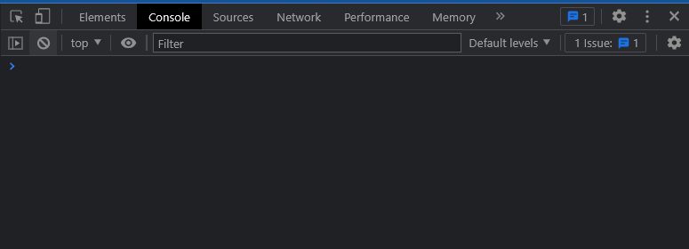
¿Cómo vemos los resultados de nuestro código?
Para esto usaremos la consola del navegador a la cual podemos acceder presionando f12, ctrl + Mayús + J o simplemente haciendo click derecho y presionando la opción “inspeccionar”.

Slide 11
Entrada y Salida de datos
Estas funciones las utilizamos para tomar datos de entrada del usuario o para representar datos de salida sin entrometer directamente el HTML.
Hacen uso de mensajes desplegables y la consola del navegador.

Slide 12
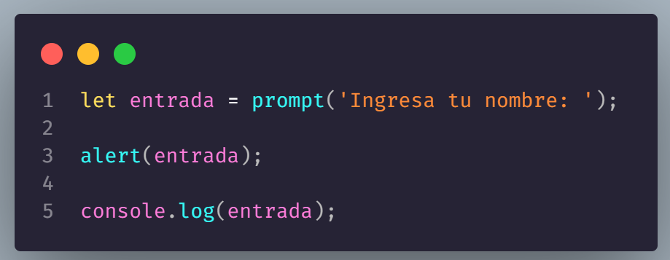
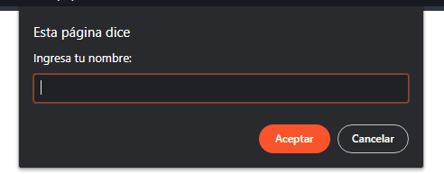
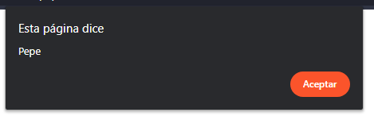
Entrada y salida de información.
prompt(): despliega un mensaje en la ventana del navegador con una casilla para ingresar un valor. El valor ingresado será tomado como un string.
alert(): despliega un mensaje en la ventana del navegador con el texto que reciba por parámetro.
console.log(): envía lo que recibe por parámetro a la consola del navegador.

Slide 13
Variables
Una variable es un espacio en memoria reservado para alojar información de nuestro programa durante la ejecución del mismo.
Necesitan ser declaradas al momento de escribir nuestro programa y asignadas a un nombre único que pueda identificarlas.

Slide 14
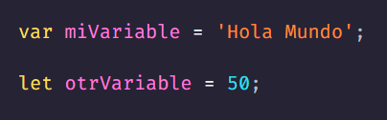

Variables
Para declarar una variable debemos utilizar las palabras reservadas var o let seguidas por el nombre que deseamos asignarle.
Existen ciertas restricciones sobre los nombres o caracteres a utilizar:
El nombre debe contener solo letras, dígitos o los símbolos $ o _
El primer carácter no debe ser un número.
No debe ser una palabra reservada del lenguaje.
Nuestras variables son mutables ya que pueden cambiar con el tiempo a diferencia de las constantes que no se les puede reasignar un valor.

Slide 15
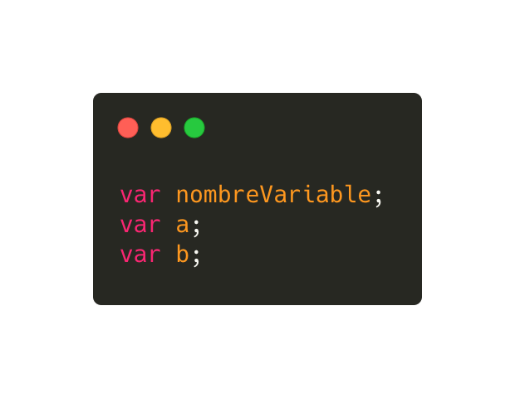
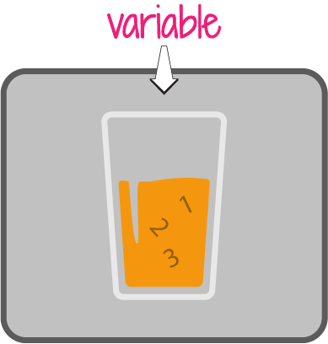
Diferencia entre Var y Let
VAR
Pertenecen al ámbito o scope global de nuestro documento, por lo que pueden ser accedidas y reasignadas desde cualquier lugar del mismo.
El uso de ésta, puede dar resultados inesperados, por eso, hay que tener cuidado de cómo se usa.

Slide 16
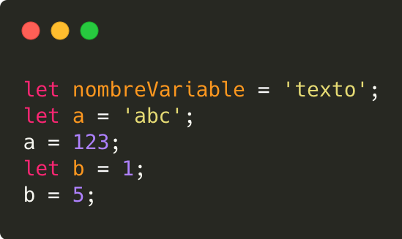
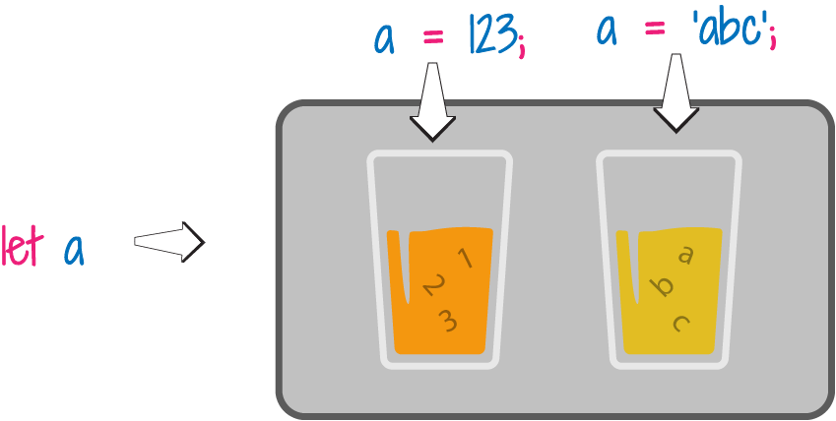
Diferencia entre Var y Let
LET
El alcance de estas variables es local, solo pueden ser accedidas dentro del bloque donde se definen.
También, permiten que su valor pueda ser reasignado.

Slide 17
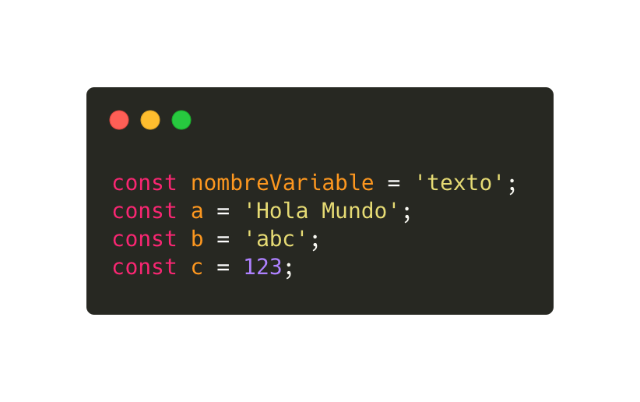
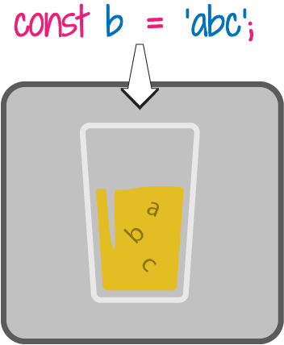
Las constantes
CONST
Solo pueden ser accedidas dentro del bloque donde están definidas, pero no permite que su valor sea reasignado, es decir, la variable se vuelve inmutable.

Slide 18
Hoisting
En JavaScript se puede hacer referencia a una variable que fue declarada más tarde. Este concepto se conoce como hoisting.
La declaración de las variables son elevadas a la parte superior del archivo, devolviendo el valor de “undefined”.

Slide 19
Tipos de Datos
Javascript es un lenguaje débilmente tipado o de tipado “dinámico” donde una variable no estará atada a un mismo tipo de dato como sucede en otros lenguajes, si no que podemos cambiarlo durante la ejecución de nuestro programa.
En Javascript existen diferentes tipos de datos que podemos utilizar, vamos a conocerlos…

Slide 20
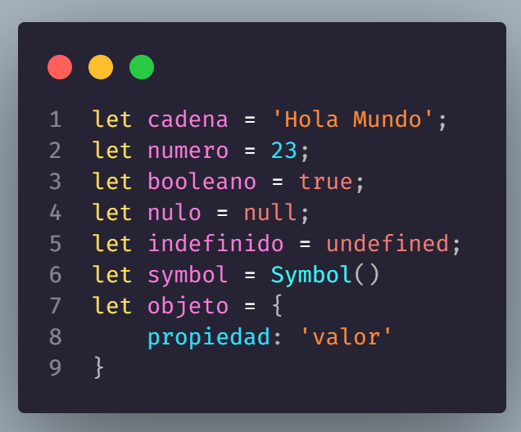
Tipos de datos
string: secuencia de caracteres que representan un valor. (cadena de texto)
number: valor numérico, entero o decimal.
boolean: valores true o false.
null: valor nulo.
undefined: valor sin definir.
symbol: tipo de dato cuyos casos son únicos e inmutables.
object: colección de datos en un conjunto de propiedad/valor.

Slide 21
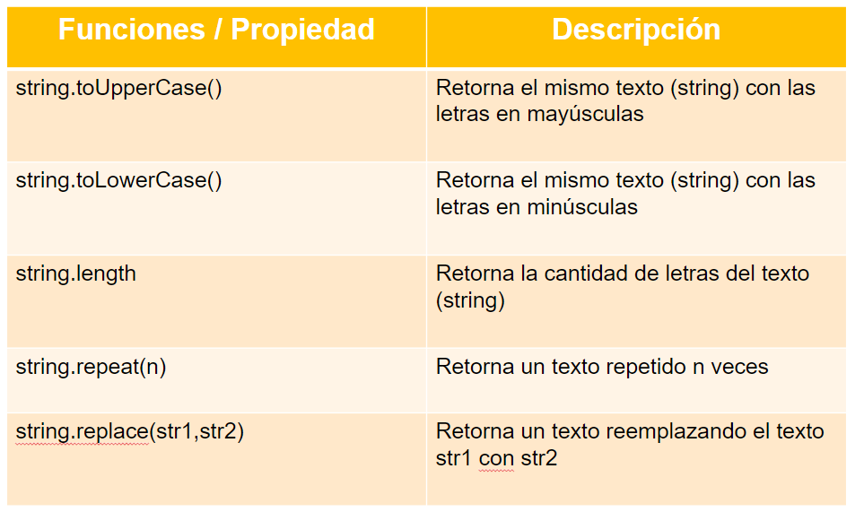
Métodos de String
Son funciones que nos ayudan a trabajar con nuestras cadenas de texto, transformándolas, recortándolas o simplemente para saber su extensión, entre otras cosas.

Slide 22
Parsers
Son funciones nativas del lenguaje que nos permiten convertir nuestra información de un tipo de dato a otro tipo de dato distinto.
Por ejemplo, recibimos un valor en cadena de texto de “15” pero necesitamos usarlo en una función matemática, gracias a los parsers vamos a poder transformarlo a un tipo de dato numérico.

Slide 23
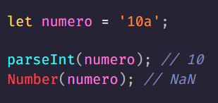
Parsers
parseInt() y parseFloat() son funciones creadas para analizar un string y devolver un número si es posible.
JavaScript analiza la cadena para extraer las cifras que encuentre al principio, estas cifras al principio del string son las que se transforman a tipo numérico.
Cuando se encuentra el primer carácter no numérico se ignora el resto de la cadena.
Si el primer carácter encontrado no es convertible a número, el resultado será NaN (Not a Number).
Number() ignora los espacios al principio y al final, pero, a diferencia de los métodos anteriores, cuando un string contiene caracteres no convertibles a números el resultado siempre es NaN, no trata de 'extraer' la parte numérica.
Con Number() podemos convertir booleanos en números. False siempre se convierte en 0 y true en 1.

Slide 24
No te olvides de dar el presente

Slide 25
Recordá:
Revisar la Cartelera de Novedades.
Hacer tus consultas en el Foro.
Todo en el Aula Virtual.

Slide 26
Gracias

